Slide 1
PIA | Note de cadrage
Action : Innover en transformation des organisations
Sous-action : Change Lab
Partenaire : La fabrique du changement

Slide 2
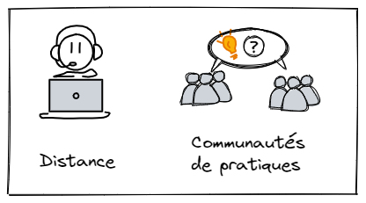
PIA 3 / IFPAI
>Action : Innover en transformation des organisations
>> Sous-action : Change lab
>>> Partenaire : La fabrique du changement
Change lab
Maître d’ouvrage (MOA) : François Badénès / Sophie PELLOIS
Maître d’œuvre (MOE) : Sophie PELLOIS
Périmètre d’action : Pays de la Loire
Pourquoi est-ce de l’innovation ?
Axes visés
Des thématiques stratégiques :
Management Hydride
Innovation RH
Méthode d’intelligence collective
Agilité, Créativité
Création d’une interface de diffusion au service de la pédagogie

Slide 3
PIA 3 / IFPAI
>Action : Innover en transformation des organisations
>> Sous-action : Change lab
>>> Partenaire : La fabrique du changement
Change lab
Par qui ?
Pour qui ?
S
PME-PMI, TPE en Transformation, Groupe ou Collectif d’Entreprise, Associations, Réseaux et Clusters économiques, Collectivités, Services de l’État, Institutions Santé, Territoires isolés…
Cnam PDL - Porteur
Salariés actifs et/ou en reconversion
La Fabrique du changement
Managers, Dirigeants, Chargés de mission…
Partenaires consortium PIA
Fonctions RH, RSE, Communication, Qualité, Organisation
Responsables Formations, Entrepreneurs sociaux
Formateurs et chercheurs en Sciences sociales
Etudiants et Enseignants en Management

Slide 4
PIA 3 / IFPAI
>Action : Innover en transformation des organisations
>> Sous-action : Change lab
>>> Partenaire : La fabrique du changement
Change lab
A l’aide de qui ?
Experts des thèmes et des contenus
Ingénieurs pédagogiques
Réseaux, entreprises…
CNAM

Slide 5
PIA 3 / IFPAI
>Action : Innover en transformation des organisations
>> Sous-action : Change lab
>>> Partenaire : La fabrique du changement
Change lab
Pourquoi ? Et Pour quoi ?
Marque Employeur : recrutement et fidéliser les talents
Travailler et manager à distance
Renforcer sa productivité par l’innovation organisationnelle
Anticiper les compétences de demain
Développer l’agilité, la créativité et les capacités d’adaptation des salariés et des managers
Développer de nouveaux savoir-faire et savoir-être pour plus d’agilité et d’Intelligence Collective
Parcours d’apprentissages mix-learning
Modules d’apprentissage thématiques
Ateliers thématiques
Inspirer et donner du sens au changement
Centre de ressources pédagogiques mix-learning
Partager et essaimer les bonnes pratiques
Développer de nouveaux savoir-faire et savoir-être
Encourager et amplifier les nouvelles façons de travailler
Favoriser la mobilité par l’intégration de compétences innovantes

Slide 6
PIA 3 / IFPAI
>Action : Innover en transformation des organisations
>> Sous-action : Change lab
>>> Partenaire : La fabrique du changement
Change lab
Avec quoi ?
Outils existants
Plateforme d’apprentissage en ligne
Tablettes, ordinateurs, équipement pour création de vidéos
A l’aide de quoi ?
Classes virtuelles Solutions de type « Zoom » et « Klaxoon »
Logiciels de Mind Mapping
Rencontres inspirantes et échanges
Savoir-faire de La Fabrique du Changement et de ses réseaux
Plateforme Transmedia (You Tube, Pearltree etc. )
Outils de Serious Game
Reportage Ateliers / conférences

Slide 7
PIA 3 / IFPAI
>Action : Innover en transformation des organisations
>> Sous-action : Change lab
>>> Partenaire : La fabrique du changement
Change lab
ANNÉE 1
ANNÉE 2
ANNÉE 3
Sélection d’une plateforme Web de contenus
Expérimentation
Expérimentation développement
Evaluation
Évaluation du Prototype Plateforme utilisateurs (thèmes et contenus)
Évaluation V2 plateforme
(thème et contenus)
Structuration de la plateforme par thématiques ciblées (en design Thinking)
Évaluation des expérimentations et analyse
Évaluation des expérimentations et analyse
Création de modules pédagogiques (en ligne et sous forme d’ateliersl)
Accompagnement réflexif
Accompagnement réflexif
Version 1 : Kit d’intelligence collectif
Version 2 : Kit d’intelligence collectif
Recherche intervenant Création Ecriture
Création Capsules thèmes sollicités
Création Capsules thèmes sollicités
Réalisation Montage
Recherche intervenant Création Ecriture
Recherche intervenant Création Ecriture
Module Diffusable
Réalisation Montage
Réalisation Montage
Evaluation globale utilisateurs
Module Diffusable
Module Diffusable
Evaluation
Evaluation
Début de la sous-action
= Livrables
Evaluation globale utilisateurs
Evaluation globale utilisateurs

Slide 8
PIA 3 / IFPAI
>Action : Innover en transformation des organisations
>> Sous-action : Change lab
>>> Partenaire : La fabrique du changement
Change lab
Prescripteurs
Politique d’abonnement
Qualité des contenus
Feedback utilisateurs (design thinking)
Communication / Promotion
Réseaux prescripteurs (CJD, ANDRH…)
Capacité de diffusion
Coordination de projets

Slide 9
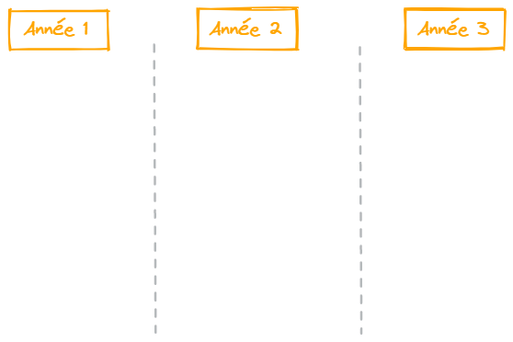
PIA 3 / IFPAI
>Action : Innover en transformation des organisations
>> Sous-action : Change lab
>>> Partenaire : La fabrique du changement
Change lab
Année 1
Année 2
Année 3
Nombre de personnes utilisateurs
150 (plateforme)
50 (atelier/conf.)
200 (plateforme)
100 (atelier/conf.)
350 (plateforme)
150 (atelier/conf.)
Plateforme de
Ressources pédagogiques
Plateforme de ressource pédagogiques (améliorée et ajustée)
Plateforme de ressources pédagogiques (améliorée et ajustée)
Nombre de personnels impliqués
2
3
3
Nombre de modules pédagogiques
6
8
4
Modules pédagogiques
Modules Pédagogiques
Modules Pédagogiques
Nombre d’ateliers / conférences réalisés
1
2
2
Rex utilisateurs
(évaluation plateforme / acquis / satisfaction)
Rex utilisateurs
(évaluation plateforme / acquis / satisfaction)
Rex utilisateurs
(évaluation plateforme / acquis / satisfaction)
Enquêtes Satisfaction utilisateurs
1
1
1
Evaluation des acquis
oui
oui
oui
Bilan des Ateliers / Conférences
Bilan des Ateliers / Conférences
Bilan des Ateliers / Conférences
Version 1 : Kit Intelligence Collective hybride
Version 2 : Kit Intelligence Collective hybride

Slide 10
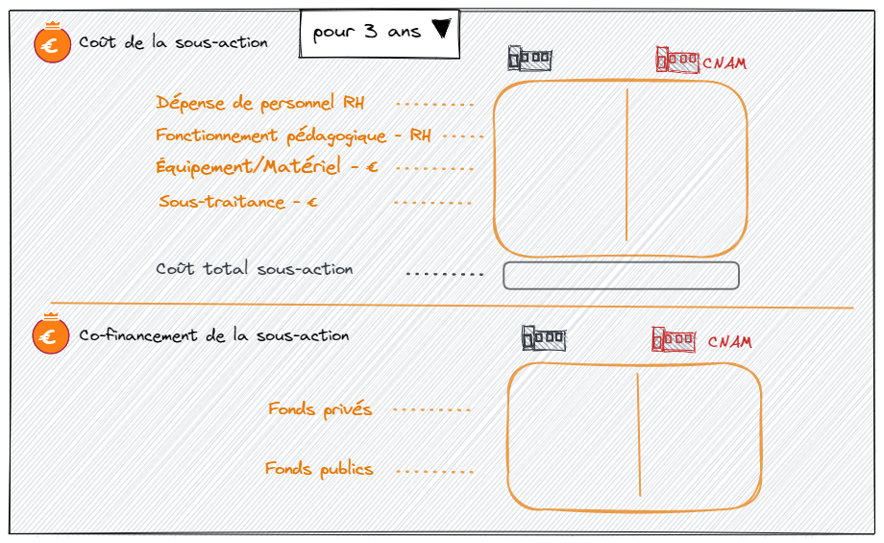
PIA 3 / IFPAI
>Action : Innover en transformation des organisations
>> Sous-action : Change lab
>>> Partenaire : La fabrique du changement
Change lab
26 049 €
86 850 €
23 000 €
190 700 €
326 599 €
130 640 €
195 959 €

